Slide 1


Module d’extension :
Comment les écoles peuvent-elles soutenir le développement des habiletés socioémotionnelles dans un cadre d’affirmation identitaire?
Notes:
Cette présentation PowerPoint accompagne un module complémentaire au cours d’introduction d’une heure intitulé « LIT SM : la santé mentale en action à l’intention du personnel scolaire » (https://smho-smso.ca/online-resources/intro-a-lit-sm/).

Slide 2

Notes pour les animateurs/animatrices​
Ce diaporama contient du contenu complémentaire au cours Intro à LIT SM, une formation d’une heure sur la santé mentale conçue pour le personnel enseignant. Il propose un contenu connexe dans un format adapté aux réunions du personnel ou à tout autre type de formation professionnelle.​
Adaptez les diapositives à vos besoins. Vous pouvez les modifier ou les réorganiser. Prenez le temps de réfléchir et d’évaluer les options qui vous semblent pertinentes ou qui correspondent au temps dont vous disposez.​
Envisagez de compléter les ressources avec des activités et des informations supplémentaires adaptées à votre région et à votre conseil scolaire (p. ex., programmes locaux de santé mentale, possibilités de formation, etc.).​
Envisagez la possibilité d’inviter les membres du personnel à suivre le cours en ligne. Il est gratuit, peut être suivi à son propre rythme et un certificat est délivré à la fin de la formation.​

Slide 3





Notes pour les animateurs/animatrices 2​
Matériel nécessaire :​
Notes adhésives, stylos​
Papier graphique, marqueurs​
Dispositifs permettant d’accéder au cours en ligne (si vous souhaitez l’intégrer à l’apprentissage)​
Pour faciliter l’animation et assurer la cohérence avec le cours, référez-vous aux symboles ci-dessous :​

Slide 4

À la fin de ce module, vous serez en mesure de :
Comprendre les approches adaptées à la culture et favorisant l’affirmation identitaire pour le développement des habiletés socioémotionnelles pourquoi elles sont si importantes.
Décrire les six habiletés de l’ASE, telles que définies par le ministère de l’Éducation.
Nommer et identifer les précautions à prendre lorsque vous soutenez le développement des habiletés socioémotionnelles.
Partager des stratégies pratiques pour soutenir les approches favorisant l’affirmation identitaire pour le développement des habiletés socioémotionnelles.

Slide 5
Comprendre le sujet
Notes:
Cette section correspond au contenu principal de l’apprentissage.

Slide 6

Vidéo sur l’affirmation identitaire en matière d’apprentissage socioémotionnel
Notes:
Cette vidéo dure une minute. Elle décrit une approche d’ASE qui affirme l’identité des élèves, ainsi que les bienfaits potentiels qui peuvent en résulter.

Slide 7
Le ministère de l’Éducation met en évidence de nombreux bienfaits
Les compétences d’apprentissage socio-émotionnel aident les élèves à favoriser leur santé et leur bien-être en général, de même que leur bonne santé mentale, et à renforcer leur capacité d’apprendre et de s’épanouir.
– NPP 169
L’apprentissage socioémotionnel, mis en œuvre de manière réfléchie et intentionnelle, a un énorme potentiel pour créer les conditions nécessaires à l’affirmation des élèves, à l’action des jeunes et à l’engagement civique et, finalement, au changement social.
– Programme-cadre de mathématiques de l’Ontario 2020
Notes:
En 2020, le ministère de l’Éducation de l’Ontario a mis à jour certains aspects du programme-cadre afin d’y intégrer l’apprentissage socioémotionnel comme un élément distinct. En 2020, le ministère de l’Éducation de l’Ontario a mis à jour certains aspects du programme-cadre afin d’y intégrer l’apprentissage socioémotionnel comme un élément distinct. En 2023, l’apprentissage socioémotionnel a été inclus parmi les 11 exigences relatives à la santé mentale des élèves dans la NPP 169. Compte tenu des attentes énoncées dans la Politique/Programmes Note 169, la promotion des pratiques exemplaires en matière d’apprentissage socio-émotionnel (ASE) constitue une priorité pour les conseils scolaires de toute la province.

Slide 8

Le développement des habiletés socioémotionnelles appuie le programme-cadre
dans le programme-cadre d’éducation physique et santé (ÉPS) de l’élémentaire
dans le programme-cadre de mathématiques de l’élémentaire
dans l’ensemble du programme-cadre de l’élémentaire, ainsi que dans le programme révisé de la petite enfance
dans le cours Exploration de carrière

Slide 9

Tout d’abord, quelques principes de base...
Le développement des habiletés socioémotionnelles : un processus
qui dure toute la vie, dont les étapes sont prévisibles et qui peut être amélioré grâce à l’interaction et au soutien; est encourager à la maison, à l’école, et dans la communauté.
Les habiletés socioémotionnelles : aident les individus et les groupes à atteindre leurs objectifs; aident les individus à établir des relations de confiance, ainsi qu’à renforcer leur identité et à cultiver la résilience.
Les catégories d’habiletés socioémotionnelles : des façons d’organiser les habiletés socioémotionnelles afin de faciliter l’enseignement; différents systèmes de classification ont été utilisés, mais aucun n’est considéré comme supérieur à un autre.
L’enseignement, l’apprentissage, et la mise en pratique des habiletés socioémotionnelles favorisent le développement socioémotionnel, c’est-à-dire l’apprentissage socioémotionnel.

Slide 10
Le développement des habiletés socioémotionnelles peut être enseigné de quatre manières principales :
Méthode d’enseignement | Cela peut se présenter comme suit...
Soutien implicite du développement des habiletés socioémotionnelles | modéliser des compétences par le biais d’interactions savoir repérer les moments propices à l’apprentissage lorsqu’elles se présentent naturellement et y réagir de manière appropriée consolider les compétences grâce à des relations de soutien constantes
Soutien explicite du développement des habiletés socioémotionnelles | des leçons autonomes axés sur des compétences spécifiques, au cours desquels le personnel enseignant co-animent et co-apprennent avec les élèves l’intégration de « modules » courts ou d’activités quotidiennes dans la pratique en classe un enseignement intégré au contenu scolaire dans toutes les matières
Notes:
Enseignement implicite : le renforcer et l’intégrer dans les pratiques pédagogiques quotidiennes et les interactions entre les élèves et les membres du personnel scolaire.
Enseignement explicite : cours indépendants axés sur les compétences de l’ASE ou enseignement intégré au contenu académique.
Moments propices à l’apprentissage : interactions quotidiennes qui offrent l’occasion de discuter de l’utilisation et de l’application de diverses compétences de l’ASE.
Modélisation : observer les compétences de l’ASE en action chez les pairs et le personnel scolaire.
Invitez les participants à réfléchir à la manière dont ils enseignent actuellement l’ASE. Ont-ils tendance à se classer dans une seule catégorie? Varient-ils? Y a-t-il matière à élargir leur approche de l’apprentissage socioémotionnel?

Slide 11

Le saviez-vous?
Le développement des habiletés socioémotionnelles et la littératie en santé mentale sont liés mais ils sont des domaines distincts qui contribue au bien-être.
L'enseignement des habiletés socioémotionnelles favorise le bien-être.
La littératie en santé mentale permet d’acquérir les connaissances nécessaires pour prendre soin de sa propre santé mentale et de celle des autres.

Slide 12

Habiletés d’ASE
L’élève apprend à…
déceler et gérer ses émotions
reconnaître les causes du stress et s’adapter aux défis
faire preuve de motivation positive et de persévérance
établir des relations saines
développer la conscience de soi et la confiance
penser de façon critique et créative
Notes:
Il s’agit des compétences d’apprentissage socioémotionnel intégrées au programme-cadre de l’Ontario, telles que décrites dans la Politique/Programmes Note 169.

Slide 13

Ces habiletés d’ASE pourraient aider les élèves à...
exprimer ses sentiments et comprendre les sentiments des autres
développer la résilience personnelle
développer un sentiment d’optimisme et d’espoir
favoriser des relations saines et respecter la diversité
développer son sens de l’identité et son sentiment d’appartenance
prendre des décisions éclairées et résoudre des problèmes
Notes:
Chaque habileté d’ASE a le potentiel de mener les élèves vers des bénéfices.

Slide 14
Mise en garde importante
Toutes les approches en matière du développement des habiletés socioémotionnelles ne répondent pas nécessairement aux besoins des élèves ou ne donnent pas les résultats escomptés.
Les élèves qui sont victimes d’oppression ou de racisme et qui ne se reconnaissent pas dans l’enseignement des habilités socioémotionnelles risquent de ne pas en tirer profit et pourraient même en subir les effets négatifs ou être davantage affectés.
Notes:
Bien que l’ASE puisse présenter de nombreux avantages, il est important de noter que certaines préoccupations ont également été soulevées à son sujet.
Pour que l’apprentissage socioémotionnel soit réellement bénéfique pour chaque élève, il est essentiel de reconnaître leurs qualités intrinsèques, leurs points forts, leurs expériences et les stratégies qu’ils ont déjà acquises. Si l’apprentissage socioémotionnel n’est pas ancré dans la réalité vécue par les élèves, cela peut laisser penser à tort que seuls certains élèves possèdent ces habiletés ou en ont besoin, plutôt que de reconnaître que tous les élèves les utilisent et les développent de différentes manières.
En conséquence, le ministère de l’Éducation a décidé que, même si l’apprentissage socioémotionnel doit être encouragé et intégré au quotidien à tous les aspects de la vie scolaire, il ne doit pas pour autant faire l’objet d’une quelconque évaluation.
Yoder, N., et Skoog-Hoffman, A. (2021). Introduction: Motivating the SEL Field Forward Through Equity. Emerald Publishing Limited. 10.1108/S0749-742320210000021001.

Slide 15
Réfléchir
Quelles informations avez-vous reçues concernant l’apprentissage socioémotionnel (ASE)?
Cette approche a-t-elle déjà été présentée comme un outil de gestion du comportement ou comme un moyen de promouvoir la manière « idéale » d’exprimer et de gérer ses émotions?
En quoi cela pourrait-il avoir un impact négatif sur les élèves?
Notes:
À titre d’exemple, un programme d’ASE axé uniquement sur la politesse, la coopération ou l’écoute peut renforcer l’idée que les élèves « calmes et coopératifs » sont idéaux, mettant ainsi de côté ceux qui s’expriment différemment ou qui résistent à l’injustice. Cela peut causer du tort, en particulier aux élèves issus de minorités ethniques et aux élèves neurodivergents. De quelle autre manière un programme d’ASE pourrait-il causer du tort?
Autre exemple :
Scénario de l’animateur : « Tenez-vous compte de vos propres préjugés lorsque vous attribuez des compétences d’ASE à un genre ou même à des types de personnalité? Dans les domaines de la pensée critique et de la motivation positive, par exemple, certains élèves calmes sont-ils perçus comme « de bons auditeurs » et « réfléchis », tandis que d’autres élèves calmes sont considérés comme inattentifs ou désengagés? »

Slide 16

Explore strategies
Notes:
Cette section présente les moyens par lesquels les membres du personnel scolaire peuvent soutenir des approches d’ASE adaptées à la culture dans leurs écoles.

Slide 17

Des manières de soutenir des stratégies pratiques pour promouvoir des approches d’apprentissage socioémotionnel (ASE) axées sur l’affirmation de l’identité dans votre école
Considérez attentivement l’identité des élèves.
Appuyez-vous explicitement sur les compétences, les perspectives, les visions du monde et les points forts existants des élèves.
Traitez les obstacles auxquels les élèves sont confrontés en raison de leur identité.
Notes:
Lorsque nous prenons le temps de faire connaissance avec les élèves et de comprendre leur identité, ainsi que la nôtre, nous sommes mieux à même de leur proposer des stratégies d’apprentissage socioémotionnel efficaces pour les aider à s’épanouir à l’école et tout au long de leur vie.

Slide 18
Éléments clés permettant d’adopter des approches d’apprentissage socioémotionnel axées sur l’affirmation de l’identité
À essayer...
Voir les élèves à travers leurs atouts qui affirment leur identité, tout en valorisant la richesse que représentent leurs différentes visions du monde et expériences personnelles pour l’école.
Reconnaître les répercussions profondes du racisme, de l’oppression, de la marginalisation et de la colonisation sur le bien-être des élèves et y répondre en mettant l’accent sur la réconciliation, l’équité, les droits de la personne et la justice sociale.
Accorder la priorité à la voix, au leadership et à l’agentivité des élèves.

Slide 19
Éléments clés permettant d’adopter des approches d’apprentissage socioémotionnel axées sur l’affirmation de l’identité 2
À essayer...
Transmettre l’idée qu’il n’existe qu’une seule forme acceptable de comportement ou d’expression des émotions.
Problématiser involontairement les réactions émotionnelles des élèves qui appartiennent à certaines catégories identitaires.
Considérer l’apprentissage socioémotionnel comme étant uniquement ancré dans le développement des compétences personnelles (ce qui peut mettre l’accent sur l’indépendance et l’autonomie plutôt que sur la communauté et les liens sociaux).

Slide 20
Réfléchir 2
Il est important de se rappeler que les élèves arrivent à l’école avec des aptitudes socioémotionnelles façonnées et forgées par leur famille, leur culture, leur communauté et leurs expériences.
Quelles habiletés socioémotionnelles et stratégies les élèves apportent-ils dans votre école?
Quelles habiletés socioémotionnelles et stratégies apportez-vous en tant qu’adulte?
Notes:
Il est important de se rappeler que les élèves arrivent à l’école avec des aptitudes socioémotionnelles façonnées et forgées par leur famille, leur culture, leur communauté et leurs expériences, tout comme les adultes. La conscience socioémotionnelle, les croyances et les perspectives culturelles des membres du personnel scolaire influencent la façon dont ils interprètent les émotions et les comportements des élèves, y réagissent et abordent l’ASE en classe.
Scénario de l’animateur : « En tant qu’adultes, nous possédons tous également des compétences en matière d’ASE. Les compétences du personnel scolaire en matière d’ASE vous aident à jouer efficacement votre rôle de modèle auprès des élèves. Elles contribuent également à votre propre santé mentale et à votre bien-être. »

Slide 21
Mesures que le personnel enseignant peut prendre pour soutenir les élèves
Améliorer les connaissances (en apprenant et désapprenant)
Co-créer les conditions pour des écoles et milieux d’apprentissage favorisant la santé mentale
Intégrer l’enseignement de l’ASE dans la pratique quotidienne
Sélectionner des ressources d’ASE qui reflètent la diversité des expériences humaines
Actions
clés

Slide 22
Considérations pour soutenir des approches d’apprentissage socioémotionnel (ASE) axées sur l’affirmation de l’identité
Assurez l’utilisation de programmation axés sur les forces.
Utilisez les moments propices à l’appren-tissage.
Réfléchissez à votre propre situation, à vos privilèges et à vos préjugés.
Envisagez des approches différenciées.
Modelez les habiletés dans les interactions quotidiennes.
Reconnaissez et changez les situations lorsque l’ASE est utilisé comme outil de gestion du comportement.
Appuyez les conditions d’apprentissage antiracistes et anti-oppressives
Développez une mentalité axée sur les actifs
Utilisez des pratiques pédagogiques adaptées à la culture des élèves.
Établissez des relations solides et bienveillantes.
Engagez-vous à mieux comprendre l’impact des préjugés et de l’oppression sur Le développement des habiletés socioémotionnelles.
Choisissez des ressources qui privilégient les besoins des élèves.
Co-dirigez et co-apprendre avec les élèves et les familles.
Notes:
Voici des considérations qui peuvent appuyer des approches d’ASE axées sur l’affirmation de l’identité :
Engagez-vous à mieux comprendre l’impact des préjugés et de l’oppression sur les pratiques d’ASE.
Réfléchissez à votre propre situation, à vos privilèges et à vos préjugés.
Cultivez un état d’esprit axé sur les points forts, en vous-même et chez les élèves.
Favorisez des conditions d’apprentissage antiracistes et anti-oppressives à l’école et en classe.
Utilisez des pratiques pédagogiques adaptées à la culture des élèves.
Reconnaissez et changez les situations lorsque l’apprentissage socioémotionnel est utilisé par inadvertance comme outil de gestion du comportement.
Veillez à ce que les pratiques et les ressources utilisées soient axées sur les points forts, réfléchies et adaptées à l’identité de chaque élève.
Envisagez des approches différenciées de l’ASE qui tiennent compte des différentes expériences vécues et visions du monde.
Choisissez des ressources qui privilégient les besoins des élèves plutôt que les préoccupations du personnel.
Collaborez pour apprendre ensemble en intégrant les pratiques des élèves et des familles aux activités en classe.
Modelez les habiletés socioémotionnelles dans les interactions quotidiennes avec les élèves, le personnel et les familles.
Établissez des relations solides et bienveillantes pour jeter les bases de l’apprentissage socioémotionnel.
Profitez des moments propices à l’apprentissage pour nommer, observer et renforcer les habiletés socioémotionnelles (p. ex., intégrer le vocabulaire socioémotionnel dans les routines et les transitions, établir des liens entre les habiletés socioémotionnelles et l’apprentissage pendant la collaboration et la résolution de problèmes).

Slide 23
Le saviez-vous? 2
Dans le passé, on s’appuyait sur des programmes d’ASE séquentiels et standardisés, souvent coûteux et qui ne répondaient pas toujours aux besoins de tous les élèves comme prévu.
Des recommandations plus récentes préconisent une approche axée sur les pratiques fondamentales ou les éléments essentiels—c’est-à-dire des stratégies simples, souples et éclairées par des données probantes qui peuvent être intégrées dans les routines pédagogiques quotidiennes et les relations entre les élèves.
Notes:
Dans le passé, on s’appuyait sur des programmes d’ASE séquentiels et standardisés. Ces programmes sont souvent coûteux, et d’ailleurs ne répondent pas toujours aux besoins de tous les élèves comme prévu. Des recommandations plus récentes préconisent une approche axée sur les pratiques fondamentales ou les éléments essentiels, c’est-à-dire des stratégies simples, souples —c’est-à-dire des stratégies simples, souples et éclairées par des données probantes qui peuvent être intégrées dans les routines pédagogiques quotidiennes et les relations entre les élèves. Ces approches tiennent compte du jugement du personnel enseignant, permettent une adaptation culturelle et contextuelle et rendent l’apprentissage socioémotionnel plus adapté aux besoins de tous les apprenants, plus durable et plus pertinent.

Slide 24
Réfléchir 3
Le développement des habiletés socioémotionnelles réussit le mieux lorsqu’il est :
adapté au niveau de développement des élèves;
fondé sur l’affirmation de l’identité;
intégré à tous les aspects de l’expérience scolaire de l’élève.
À quoi cela pourrait-il ressembler dans votre classe et votre école?
Notes:
Guide de l’animateur L’ASE est plus efficace lorsqu’il est adapté au stade de développement de l’élève tout en favorisant l’affirmation de son identité, et qu’il s’intègre à tous les aspects de son expérience scolaire. À quoi cela pourrait-il ressembler dans votre classe et votre école?

Slide 25
Construire votre boîte à outils

Slide 26
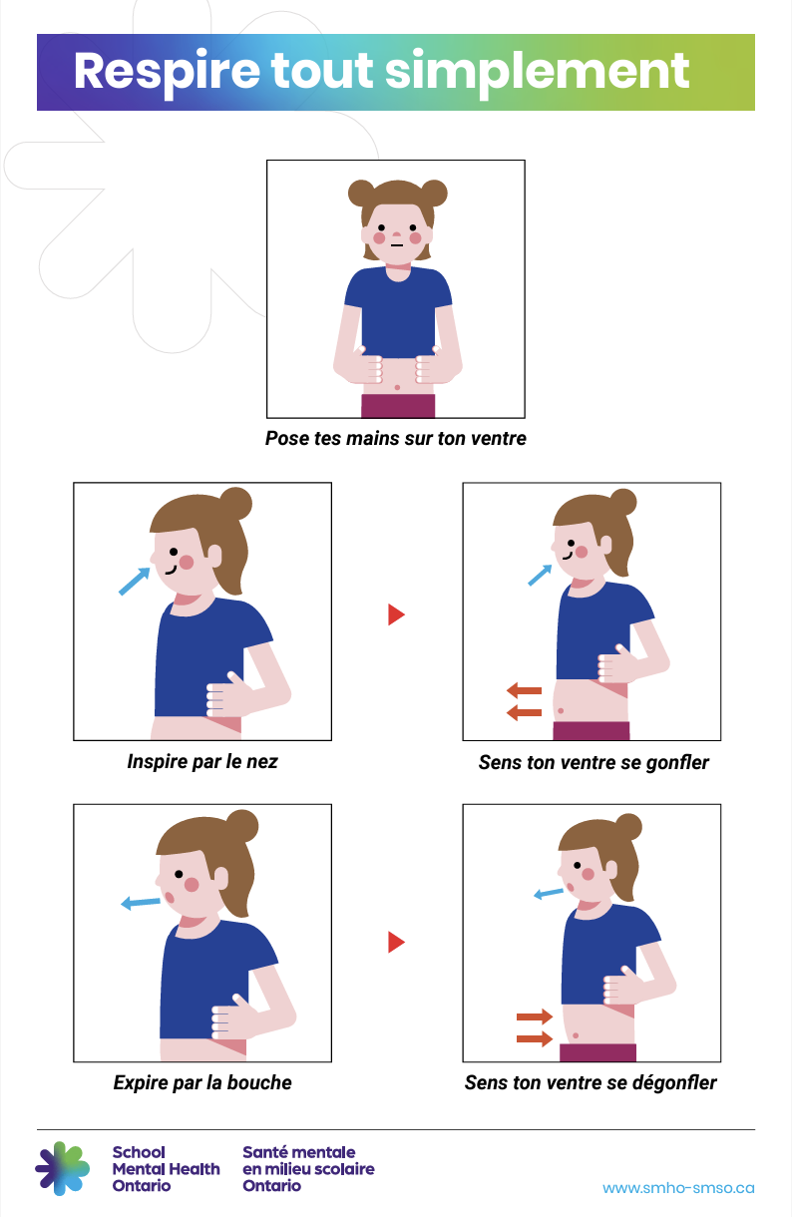


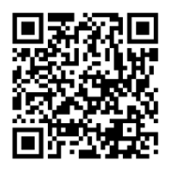
Affiches sur l’apprentissage socioémotionnel
Les affiches sur l’apprentissage socioémotionnel mettent en avant les pratiques quotidiennes en matière de santé mentale à l’école.
Il existe des versions pour l’élémentaire et pour le secondaire, ainsi que des versions avec plus d’éléments visuels.
Notes:
Affiches sur l’ASE - https://smho-smso.ca/online-resources/affiches-sur-lase/
Scénario de l’animateur : « Veuillez télécharger tout ou une partie des affiches pour les exposer dans votre école ou les partager sous forme numérique. Il existe des versions pour les élèves du primaire, les élèves du secondaire, les élèves qui pourraient bénéficier de plus d’éléments visuels, ainsi que des versions des affiches du secondaire traduites en 16 langues différentes. »

Slide 27
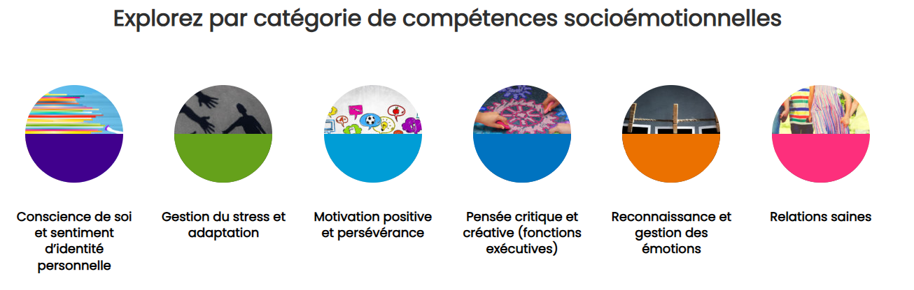
Pratiques pour favoriser la santé mentale au quotidien
Notes:
Quatre versions de la ressource sont disponibles :
La santé mentale au quotidien : une ressource pour la salle de classe - écoles élémentaires
La santé mentale au quotidien : une ressource pour la salle de classe - écoles secondaires
Foi et bien-être : une ressource quotidienne qui appuie la santé mentale - écoles élémentaires
Foi et bien-être : une ressource quotidienne qui appuie la santé mentale - écoles élémentaires - écoles secondaires
Encouragez les participants à se rendre sur le site adapté à leur système scolaire et à l’âge et au niveau scolaire des élèves de leur classe. Ils peuvent choisir une catégorie et explorer une pratique en la lisant, en la présentant aux autres, en en discutant avec un partenaire ou en utilisant une autre méthode de leur choix. C’est également l’occasion de discuter de la valeur des pratiques quotidiennes, par opposition à une approche de la santé mentale axée sur les « événements spéciaux ».

Slide 28
Aller plus loin

Slide 29
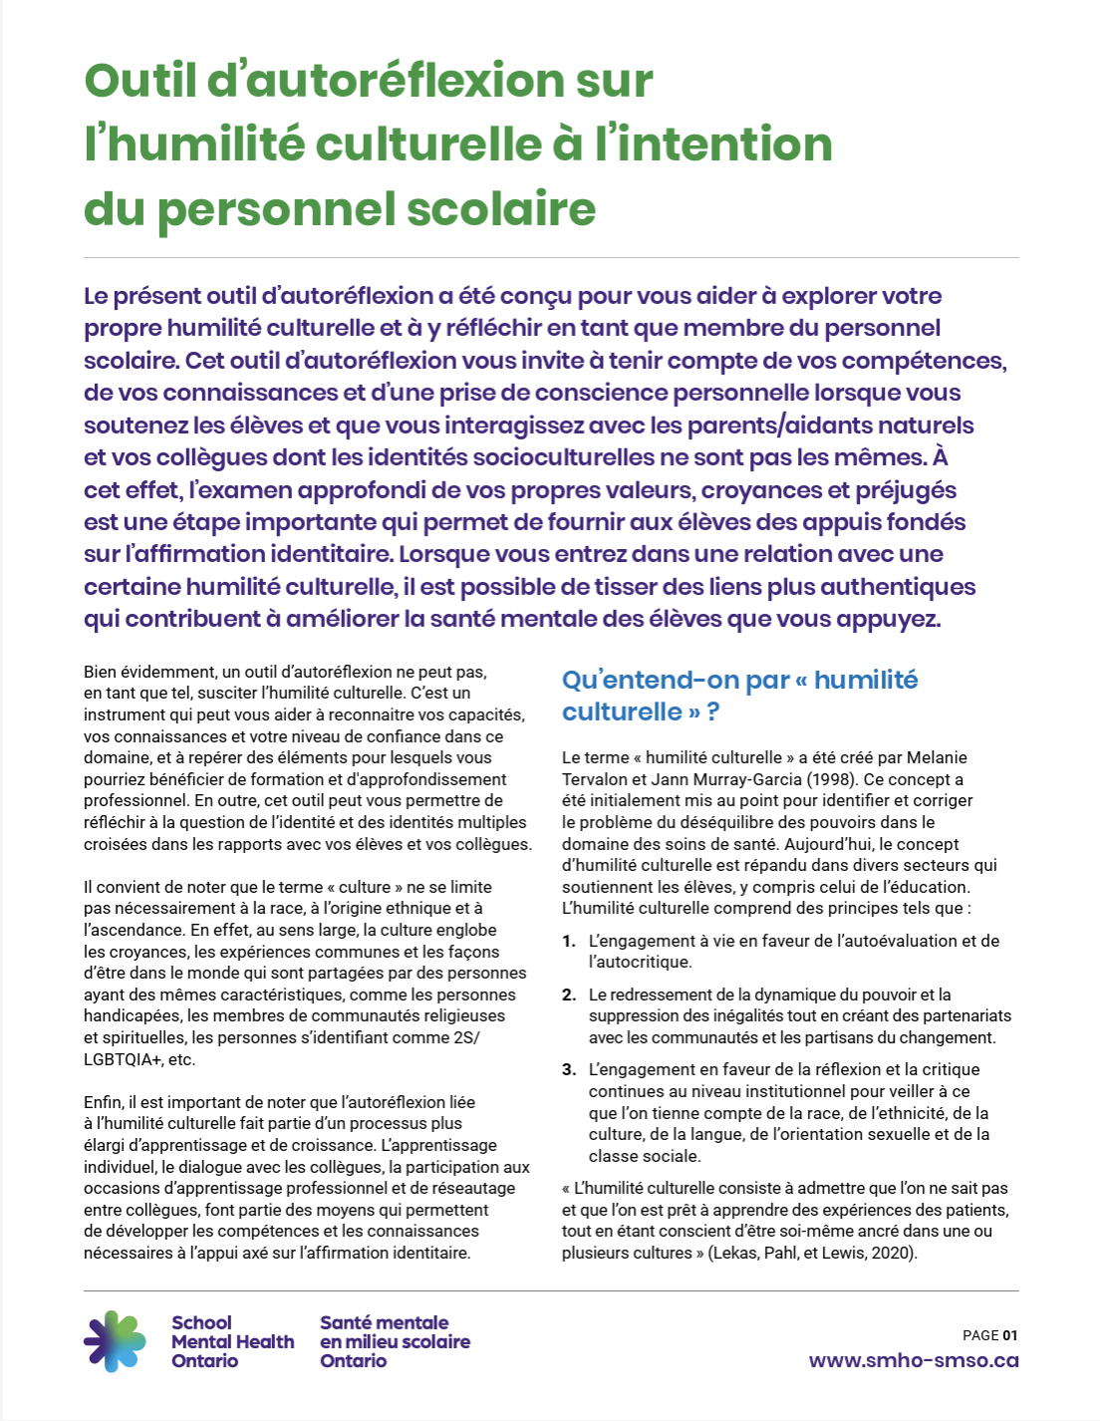
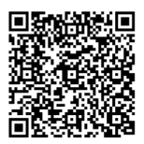
Outil d’autoréflexion sur l’humilité culturelle
Explorer et réfléchir à votre humilité culturelle en tant que membre du personnel scolaire vous aide à apporter un soutien qui favorise l’affirmation identitaire de chaque élève.
Notes:
Outil d’autoréflexion sur l’humilité culturelle à l’intention du personnel scolaire
Guide de l’animateur « Réfléchir profondément à vos propres valeurs, croyances et préjugés est une étape importante pour offrir à chaque élève un soutien qui favorise l’affirmation identitaire et qui soit adapté à sa culture. »

Slide 30

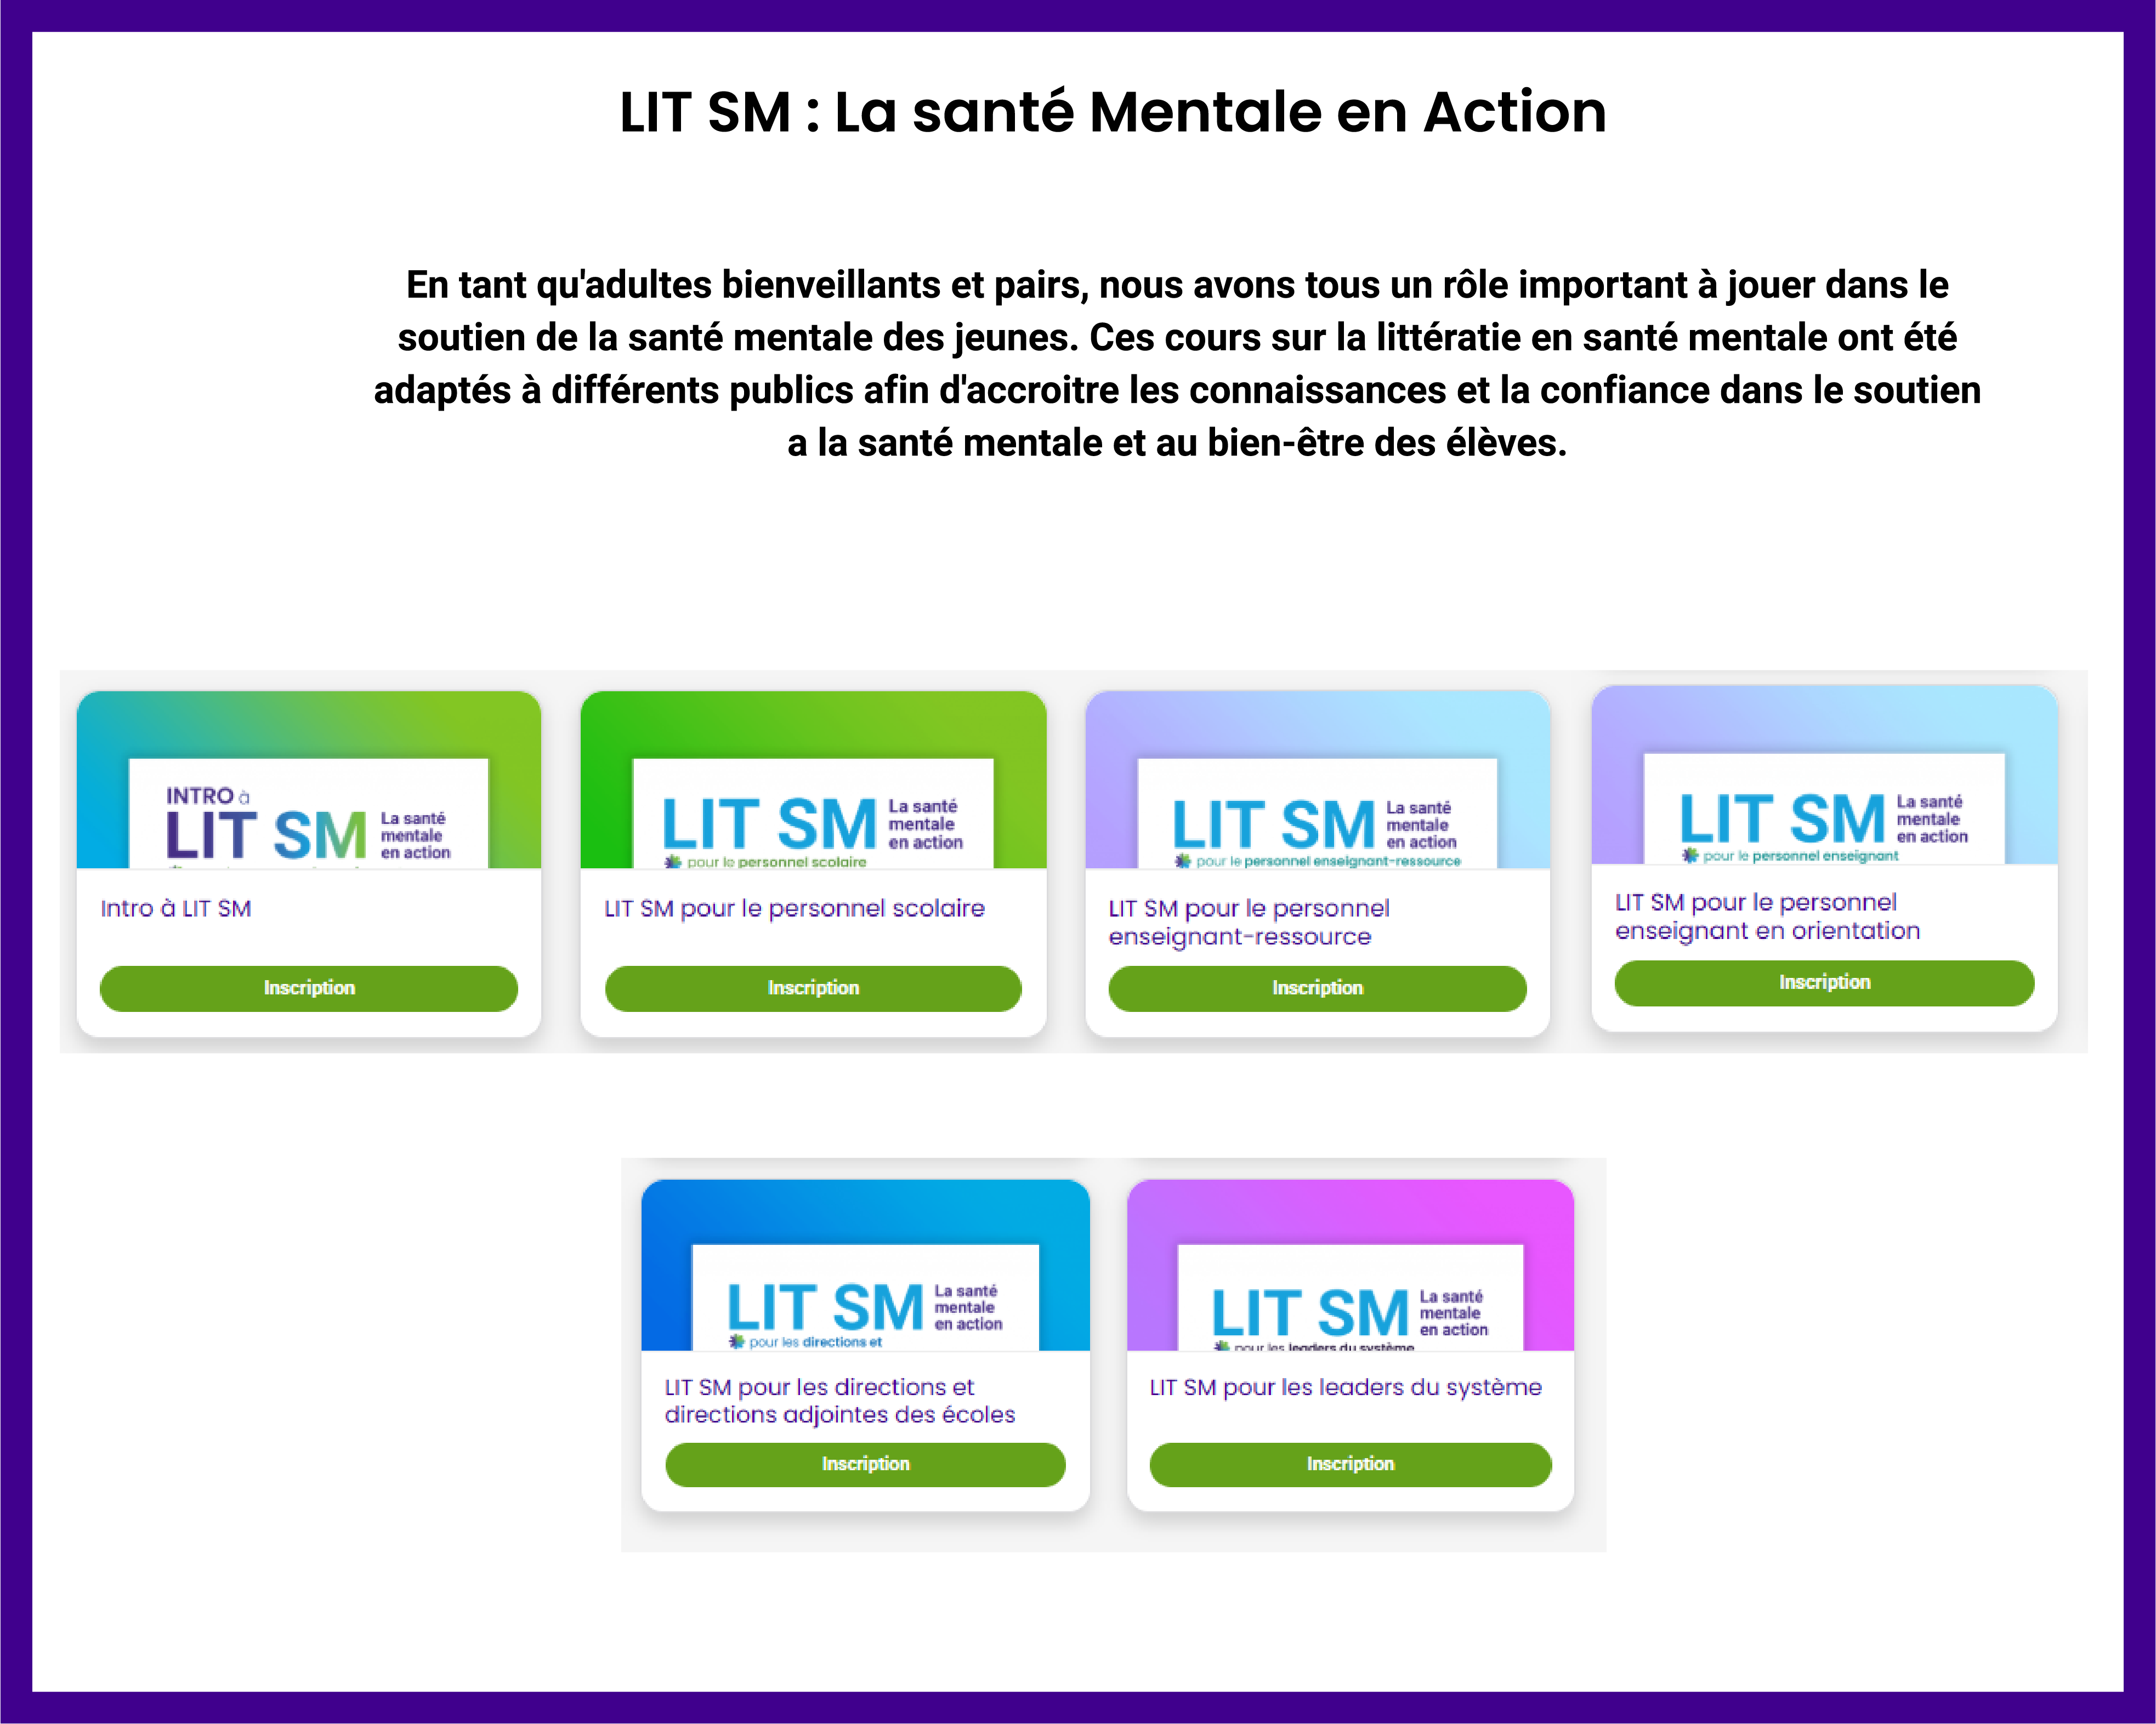
Communiquez avec nous
Poursuivez votre apprentissage en explorant le cours « Introduction à LIT SM pour le personnel
scolaire ».
Notes:
Encouragez les participants à explorer Intro à LIT SM - Santé mentale en milieu scolaire Ontario (https://smho-smso.ca/online-resources/intro-a-lit-sm/) afin de poursuivre leur apprentissage et leur partage de la littératie en matière de santé mentale.

